Slide 1
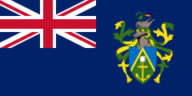
Pitcairn, Britské indickooceánské teritorium, Britské antarktické teritorium, Francouzská jižní a antarktická území
Eliška Malínková, Evropská civilizace a svět, HKS 3. ročník

Slide 2
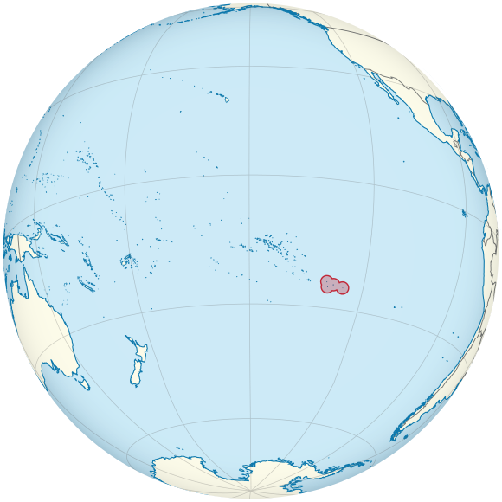
Pitcairn
Zámořské území Velké Británie
Hlavní město: Adamstown
Rozloha: 47 km²
Počet obyvatel: 47

Slide 3
Pitcairn
Politika
1767 – loď HMS Swallow (Robert Pitcairn)
1838 – britská kolonie
Geografie
4 ostrovy - Pitcairn (obydlen), Henderson, Ducie, Oeno (neobydleny)
Jižní Tichý oceán
Dostupné pouze lodí
Demografie
Britové, Polynésané
Jazyk: angličtina, pitcairnština (úřední)
Náboženství
Adventisté sedmého dne – jeden kostel na celém ostrově (menšina)
Právní status
Měna: novozélandský dolar
Státní zřízení: zámořské území Spojeného království
Král: Karel III., zastoupen guvernérkou Ionou Thomasovou
Silná závislost na Spojeném království – žádné hnutí za nezávislost

Slide 4
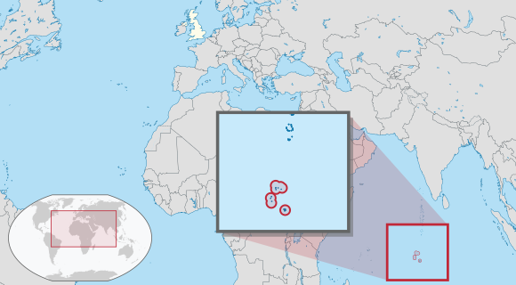
Britské indooceánské teritorium (území)
Zámořské území Spojeného království
Hlavní město: Diego García
Rozloha: 60 km²
Počet obyvatel: 3500

Slide 5
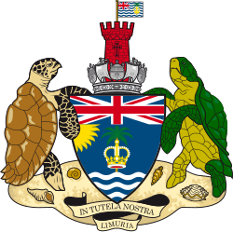
Britské indooceánské teritorium
Politika
Vasco da Gama (16. století)
Francouzi (18. století)
Velká Británie (1786) – potvrzeno Francií (1814)
Vznik: 8.11.1965
Geografie
6 atolů Čagoských ostrovů s 56 ostrovy a ostrůvky
Západ Indického oceánu, asi 2 000 km od Mauricia
Demografie
Žádné civilní obyvatelstvo
Britsko-americká vojenská základna – pouze vojenský personál
Jazyk: angličtina
Náboženství
Křesťanství
Právní status
Zámořské území Spojeného království Velké Británie a Severního Irska
Měna: americký dolar (de facto)
Žádné hnutí za nezávislost

Slide 6
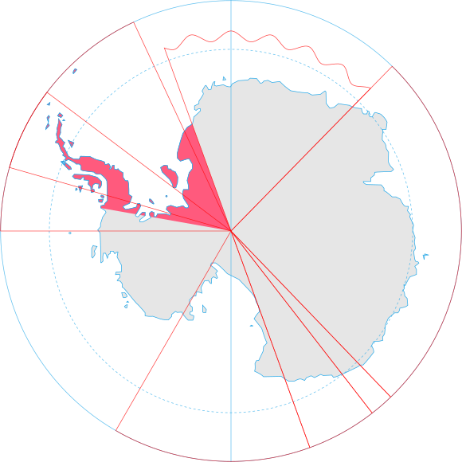
Britské antarktické teritorium
Zámořské území Spojeného království
Hlavní město: Rothera
Rozloha: 1 709 400 km²
Počet obyvatel: neobydleno

Slide 7
Britské antarktické teritorium
Politika
1908 – dekrety krále Eduarda VII. – Jižní Shetlandy, Jižní Orkneje, Jižní Georgie, Jižní Sandwichovy ostrovy a Grahamova země dependencemi britských Falklandských ostrovů
1962 – Jižní Shetlandy + Jižní Orkneje + Grahamova země = Britské antarktické teritorium
Nároky od Argentiny a Chile
Geografie
Jižní Shetlandy + Jižní Orkneje + Grahamova země
Demografie
Neobydleno
Vědci
Právní status
Britské zámořské území
Pod britským Ministerstvem zahraničí

Slide 8
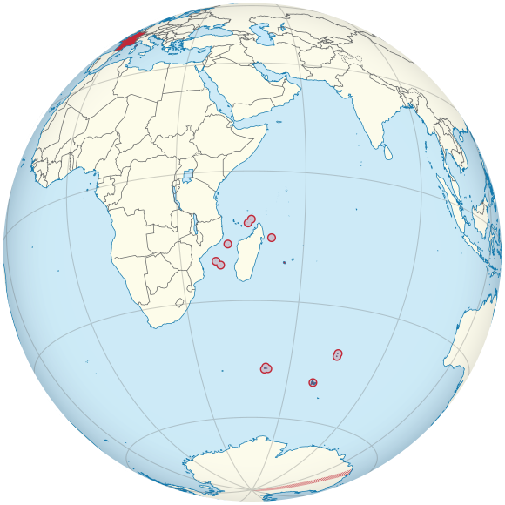
Francouzská jižní a antarktická území
Francouzské zámořské teritorium
Hlavní město: Port-aux-Français
Rozloha: 7 668 km²
Počet obyvatel: 140

Slide 9
Francouzská jižní a antarktická území
Politika
Nalezeny Francií – kolonie
Geografie
Kergueleny, Crozetovy ostrovy, Ostrovy Saint-Paul a Amsterdam, Země Adélie, Roztroušené ostrovy
Indický oceán
Subtropický pás – arktický pás
Demografie
Jazyk: francouzština
Žádné civilní obyvatelstvo
Vědci, vojáci, námořníci
Právní status
Francouzské zámořské teritorium
Přidružené území EU
Měna: Euro

